Slide 1
Colicistita cronica

Slide 2
Introducere:
1.DEFINITIE
2.Etiologie
3.Cauzele directe/indirecte
4.Tabloul cLINIC
5.sIMPTOMATOLOGIE

Slide 3
Definitie
Colecistita cronica nelitiazica are mai multe denumiri, printre care : colecistopatie cronica , diskinezie veziculara , colecistoza, cisticita.
Reprezinta un grup de afectiuni ale veziculei biliare cu o simptomatologie variata , de obicei necaracteristica .
Este necesara diferentierea acesteia de tulburarile functionale ale viziculei biliare ce se instaleaza consecutive unei mese copioase , bogate in lipide, a unor tulburari hormonale , sau a unor afectiuni neuro-psihice.

Slide 4
Etiologie
Frecventa colecistitei cornice nelitiazice este de 8,5-25 % , iar etiologia este foarte variata , putind fi impartita in cauze directe si indirecte.

Slide 5
Cauzele directe
Anomalii neuro-hormonale, ce afecteaza secundar motilitatea vezicueli biliare (atonie sau hiperkinezie ) .
Malfromatii cogenitale .
Perturbarea echilibrului dintre componentele bilei , cu depunere de colesterol la nivelul mucoasei si formarea de achene ce vor fi eliminate concomitant cu bila, determinind durere la nivelul hipocondrului drept;
Puseuri inflamatorii repetate;
Refluxul pancreatic;
Reflexul duodeno-pancreatic;
Cauze genetice.

Slide 6
Cauze indirecte
1.Reflexul gastro-esofagian;
2.Hepatita cronica evolutiva;
3.Ulcerul gastric si duodenal;
4.Apendicita cronica;
5.Salpingita;
7.Chisturi ovariene;
8.Fibrom uterin;

Slide 7
Tabloul clinic
Tabloul clinica se caracterizeaza prin trei elemente esentiale.
1.Suferinta clinica de lunga durata manifestata prin durere la nivelul hipocondrului drept ce nu cedeaza la tratament medicamentos.
2.Absenta calculilor de nivelul veziculei biliare.
3.Leziuni variate precum hiperplazie, inflamatie cronica.

Slide 8
Simptomatologie
Simptomatologia este variata si necaracteristica putitnd fi reprezentata de :
1.Jena la nivelul hipocondrului drept;
2.Colica biliara;
3.Durerea e insotita de cefalee, greturi , meteorism abdominal;
4.Gust amar , in special dimineata ;
5.Intoleranta la alienate bogate in lipide ;
6.Constipatie alternanta cu diaree;
7.Uneori durerea poate fi cu caracter de colica bileara , cu radiere la nivelul epigastrului si la nivelul umarului drept;

Slide 9
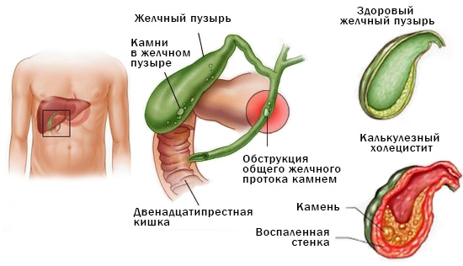

Slide 10
Formele de colicistita
Exista trei forme clinice si anume : forma dureroasa , forma migrenoasa si forma icterica.
Forma dureroasa se caracterizeaza prin prezenta durerii la nivelul hipocondrului drept,de obicei postprandial tardive , ce nu cedeaza la tratamentul medicamentos.
Forma migrenoasa este de obicei prezenta la femeile tinere cu dezichilibre hormonale.
Forma icterica apare datorita apritiei spasmelor la nivelul sfincterului Oddi.

Slide 11
Diagnostica
La examenul clinic obiectiv , examinatorul poate indentifica :
Durere la nivelul hipocondtrului drept;
Manevra murphy pozitiva;
Durere la palpare, localizata in epigastru ;
Uneori poate fi palpate vezicula biliara ;
La palpare poate fi indentificata o impastare a zonei colecistro-pancreatice;
Blumberg pozitiv.
La femei este obligatoriu si realizarea unui examen ginecologi.

